Slide 1
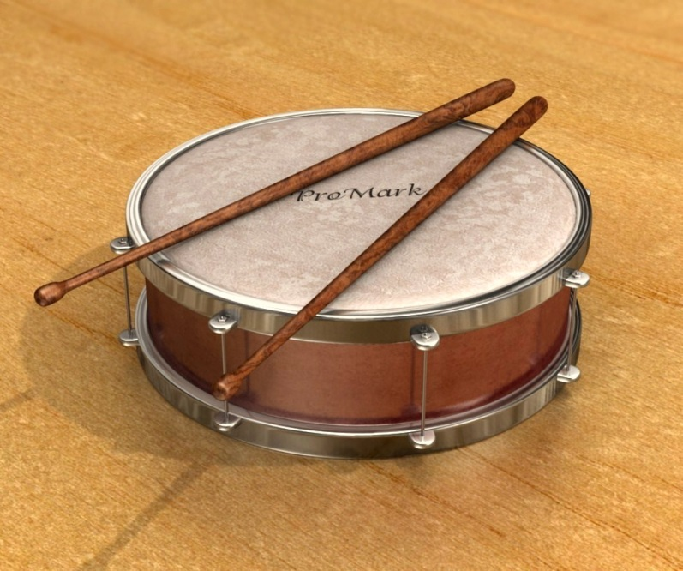
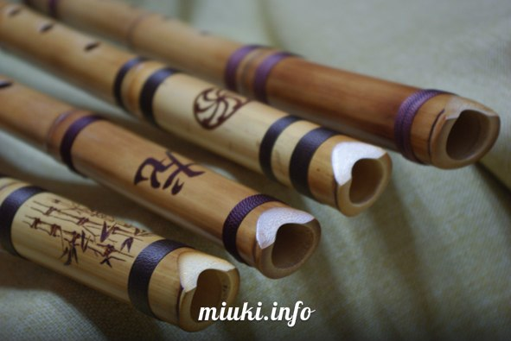
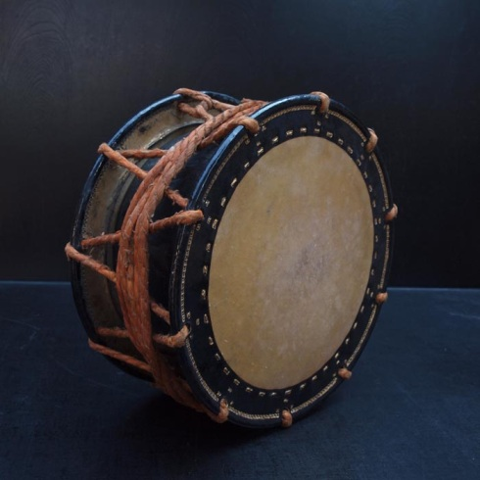
МУЗЫКАЛЬНЫЕ ИНСТРУМЕНТЫ

Slide 2
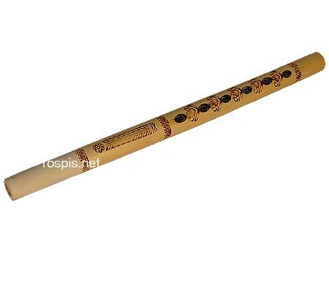
ДУДОЧКА
СЯКУХАТИ

Slide 3
БАРАБАН
КОЦУЗУМИ

Slide 4
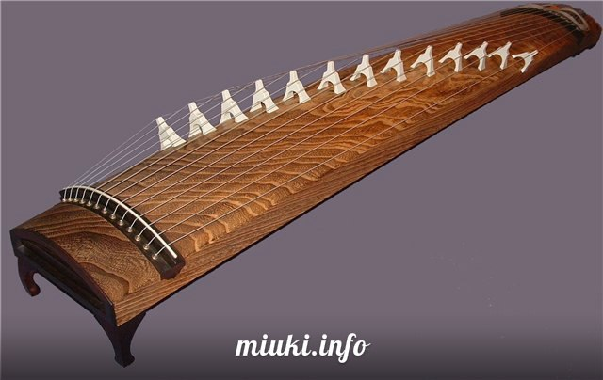
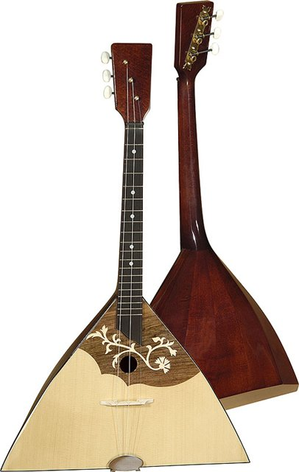
КОТО
БАЛАЛАЙКА

Slide 5
СПАСИБО ЗА ВНИМАНИЕ

